Slide 1
স্বাগতম

Slide 2
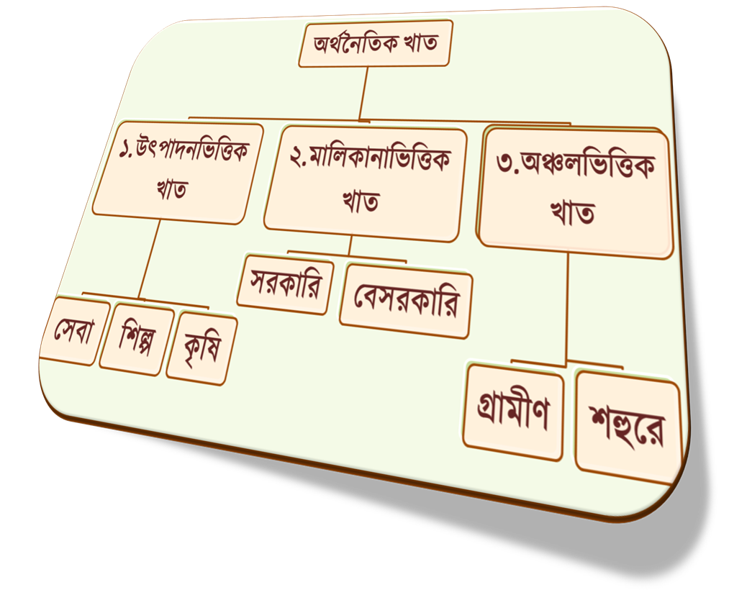
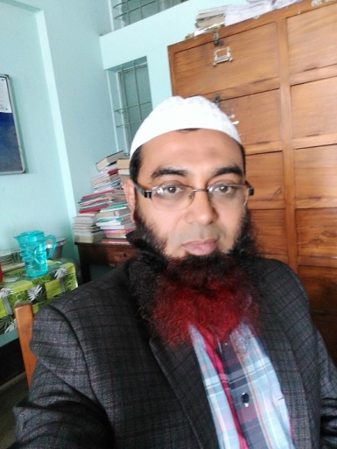
বিষয় : বাংলাদেশের অর্থনীতির কাঠামো
অর্থনীতি দ্বিতীয় পত্র
১ম অধ্যায় : বাংলাদেশের অর্থনীতি পরিচয়
একাদশ-দ্বাদশ শ্রেণি

Slide 3
০২.০৯.২০২০ তাং বুধবার সকাল ৯.৩০ মি. অনলাইন লাইভে ক্লাস করতে ,যুক্ত থাকো
দোলেশ্বর আবদুল মান্নান আদর্শ মহাবিদ্যালয়ের Facebook গ্রুপে
অর্থনীতি দ্বিতীয় পত্র
একাদশ-দ্বাদশ শ্রেণি
বিষয় :বাংলাদেশের অর্থনৈতিক খাত
১ম অধ্যায় : বাংলাদেশের অর্থনীতি পরিচয়

Slide 4
অর্থনীতি দ্বিতীয় পত্র
প্রথম অধ্যায় : বাংলাদেশের অর্থনীতি পরিচয়
আজকের পাঠ :
বাংলাদেশের অর্থনীতির কাঠামো
সময় : ৪৫ মিনিট

Slide 5
আজকের পাঠ:
১.বাংলাদেশের অর্থনীতির কাঠামো ব্যাখ্যা পারবে।
২.উৎপাদন ভিত্তিক খাত ব্যাখ্যা করতে পারবে।
৩.মালিকানা ভিত্তিক খাত ব্যাখ্যা করতে পারবে।
৪.অঞ্চলভিত্তিক খাত ব্যাখ্যা করতে পারবে।

Slide 6
অর্থনৈতিক কাঠামো (Economic Structure):
যেকোন দেশের অর্থনীতিতে সংঘঠিত অর্থনৈতিক কর্মকান্ডের সমষ্টিগত অবদানই দেশের অর্থনীতির ভিত্তি গড়ে তোলে।এসব ভিত্তিকে অর্থনীতিতে ‘অর্থনৈতিক কাঠামো’ বা ‘খাত’(Sector) বলা হয়।
বাংলাদেশের অর্থনীতিতে অর্থনৈতিক কাঠামো বা খাতকে ৩-ভাগে ভাগ করা যায়। সংক্ষেপে তা সূচিতে দেখানো হলো:

Slide 7
অর্থনৈতিক খাত ৩-ভাগে বিভক্ত:
১.উৎপাদনভিত্তিক খাত
সেবা
কৃষি
২.মালিকানাভিত্তিক খাত
সরকারি
শিল্প
বেসরকারি
৩.অঞ্চল
ভিত্তিক খাত
গ্রামীণ
শহুরে

Slide 8
৪টি-উপখাত
কৃষিখাত: ২০১৭-১৮ অর্থবছরে-১০.৫৪%(জিডিপির) ও
৪০.৬% (শ্রমশক্তির)
i)শস্য ও শাকসব্জি:
ii)পশুসম্পদ:
iii)বনজ সম্পদ:
iv) মৎস্য সম্পদ:

Slide 9
৪টি-উপখাত
শিল্পখাত: ২০১৭-১৮ অর্থবছরে-- ৩৩.৭১%(স্থির মূল্যে জিডিপির) ও
১৮% (শ্রমশক্তির)
ক)ম্যানুফ্যাকচারিং:
i. বৃহদায়তনশিল্প:(৩০কোটি +):
ii. ক্ষুদ্র ও মাঝারি শিল্প :(১০ কোটি—৩০ কোটি
খ)খনিজ ও খনন: i.প্রাকৃতিক গ্যাস ও অপরিশোধিত তেল : ii. অন্যান্য খনিজ সম্পদ ও খনন :
গ) বিদ্যুৎ গ্যাস ও পানি:
ঘ) নির্মাণ:

Slide 10
সেবা খাত ( Service Sector) :
অর্থনৈতিক কর্ম যা অবস্তুগত ও অদৃশ্যমান এবং যা মানুষের অভাব পূরণ করে এবং যার জন্য বিনিময় মূল্য দিতে হয়, তাকে সেবা খাত বলে।
বাংলাদেশে ব্যবসায় বাণিজ্য, পরিবহন, ব্যাংক-বিমা, গৃহায়ন, লোক প্রশাশন, ডাক্তার-উকিলের পরামর্শ, সিক্ষকতা, সেবিকার সেবা, শিল্পী ও গায়ক সবই সেবার আওতাভুক্ত এবং প্রভৃতি ক্ষেত্রে সেবাকর্ম উৎপন্ন হয়।
২০১৭-১৮ অর্থবছরে জিডিপি’তে সার্বিক সেবাখাতের অবদান ৫২.১৭% ছিল।

Slide 11
মোট দেশজ উৎপাদনে (GDP-তে) কৃষি,শিল্প ও সেবা খাতের অবদান পাই চিত্রে দেখানো হলো: সূত্র- বাংলাদেশ অর্থ. সমীক্ষা-২০১৮

Slide 12
২.মালিকানাভিত্তিক খাতকে ২-ভাগে ভাগ করা হয়েছে--
সরকারি খাত:
শিল্পখাত(৬টি):
বিদ্যুৎ,গ্যাস ও পানি(৫টি):
বেসরকারি খাত:
কৃষি:
শিল্প:
পরিবহন ও যোগাযোগ(৭টি):
বাণিজ্য খাত(৩টি):
কৃষিখাত(২টি):
নির্মাণখাত(৫টি):
সার্ভিস খাত(১৭টি):
সেবা:

Slide 13
৩.অঞ্চলভিত্তিক খাতকে ২-ভাগে ভাগ করা হয়েছে--
গ্রামীণ খাত:
কৃষি:
পল্লি বিদ্যুৎ,গ্যাস ও পানি:
শহুরে খাত:
কৃষি:
শিল্প:
পরিবহন ও যোগাযোগ:
ব্যবসায়-বাণিজ্য:
শিল্প:
ব্যাংক-বিমা প্রতিষ্ঠান:
NGO:
শিক্ষা,চিকিৎসা,সেবা:
ব্যাংক ও বিমা:
ব্যবসায় বাণিজ্য:
বিদ্যুৎ ও গ্যাস:
পরিবহন ও যোগাযোগ:

Slide 14
অর্থনীতির কাঠামো বা খাতসমূহ যেকোন দেশের অবকাঠামোর উপর নির্ভরশীল।

Slide 15
বাড়ির কাজ:
অর্থনীতির শিক্ষক আমিনুল স্যার বাংলাদেশের অর্থনৈতিক কাঠামোর উপর আলোকপাত করতে গিয়ে ছাত্রদের উদ্দেশ্যে বললেন, “সমষ্টিগত অর্থনৈতিক কর্মকান্ডের ভিত্তি হচ্ছে অর্থনৈতিক কাঠামো। বাংলাদেশের অর্থনৈতিক কাঠামোকে তিন ভাগে ভাগ করা যায়, যথা : উৎপাদনভিত্তিক খাত, মালিকানাভিত্তিক এবং অঞ্চলভিত্তিক। তবে শক্তিশালী অর্থনৈতিক অবকাঠামো ব্যতীত অর্থনৈতিক কর্মকান্ড গতিশীল হয় না। অর্থনৈতিক কাঠামো হচ্ছে, একটি দেশের অর্থনীতির মূল ভিত্তি।”
ক) অর্থনৈতিক কাঠামো কী ?
খ) বাংলাদেশের গ্রামীণ খাতের উপাদানগুলোর ব্যাখ্যা দাও।
গ) উদ্দীপকে বর্ণিত খাতগুলোর অধীনে বিদ্যমান উপখাতগুলোর সমন্বয়ে বাংলাদেশের অর্থনৈতিক কাঠামোর একই সংক্ষিপ্ত বিবরণ দাও।
ঘ) “অর্থনৈতিক কাঠামো হচ্ছে, একটি দেশের অর্থনীতির মূল ভিত্তি।”– তুমি কি আমিনুল স্যারের এই বক্তব্যের সাথে একমত? তোমার উত্তরের সপক্ষে যুক্তি দাও।

Slide 16
ধন্যবাদ

